Slide 1
Moz.A.I.c
Team 모으미

Slide 2
Contents
Team Profile
Schedule
Game Proposal
Game Design
Scenario
Puzzles
Art
UI
Cutscenes
Sound
Programming
Puzzle
Sliding
Star Collect
Space View
Painting
Sound
Jump
Cube Coloring
Save – Lode
AI

Slide 3

Team Profile
담당 직무: 기획 / 팀장
오프닝 / 에피소드 4 / 엔딩 신 제작
기본 기능 기획 및 관리
게임플레이 전체 플로우 구성
데이터 저장 / 불러오기
엔딩 조건 점수 및 태그 누적
작업 버전 관리
개별 작업 병합 후 충돌 수정
<우성혁>

Slide 4
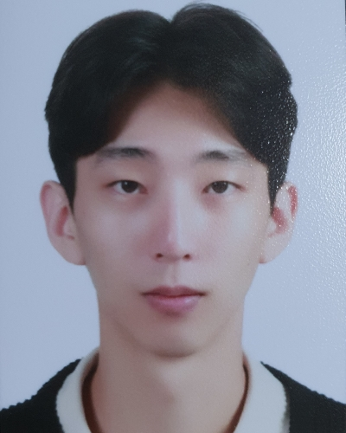
Team Profile
담당 직무: 개발
플레이어 이동 / 에피소드 1 / AI NPC 대화 기능
기본 기능 구현
3인칭 시점 기반 플레이어 이동 시스템 구현
AI 대화 흐름 구성
JSON 기반 데이터 관리 & 데이터베이스에서 필요한 정보 통합 로드
프롬프트 생성 후 AI 응답 요청
대화 결과를 UI에 출력
<김남해>

Slide 5
Schedule
sun | mon | tue | wed | thu | fri | Sat
 | 3/16 | 17 | 18 | 19 | 20 | 21
22 | 23 | 24 | 25 | 26 | 27 | 28
29 | 30 | 31 | 4/1 | 2 | 3 | 4
5 | 6 | 7 | 8 | 9 | 10 | 11
12 | 13 | 14 | 15 | 16 | 17 | 18
Design Proposal
Gameplay Design
Prototype Building
Gameplay Design
Prototype Building
Prototype Building
Alpha Building
Alpha Building
FGT Building / QA
FGT Building / QA
~4.29
FGT

Slide 6
Project Proposal
프로젝트명 | moz.A.I.c | 개발 팀명 | 모으미
장르 | 3D 퍼즐 어드벤처 | 개발 팀원 | 김남해, 송예찬, 우성혁, 윤대식
게임 플랫폼 | PC - Windows | 이용 가능 연령 | 12세 이상 이용가
개발 기간 | 2026.03.16 ~ 2026.04.29
개발 프로그램 | Unity 2022.3.62f3 LTS Visual Studio 2022 + GitHub Copilot / Visual Studio Code OpenAI Unity(with Helpy) GitHub Desktop Adobe Photoshop 2026 Microsoft Copilot
타겟 사용자 | 퍼즐 요소와 스토리텔링을 선호하는 유저
게임 컨셉 | 이야기가 담긴 퍼즐을 풀어 나가며 잃어버렸던 감각과 기억을 찾아 플레이어 자신의 이야기를 이어 완성하는 힐링 게임

Slide 7
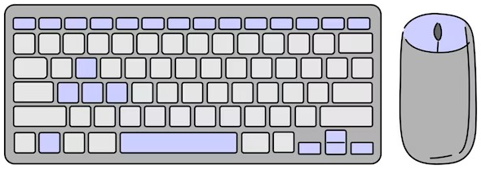
Control
상호작용
UI 클릭
달리기
이동
(앞/뒤/좌/우)
점프
시야 회전

Slide 8
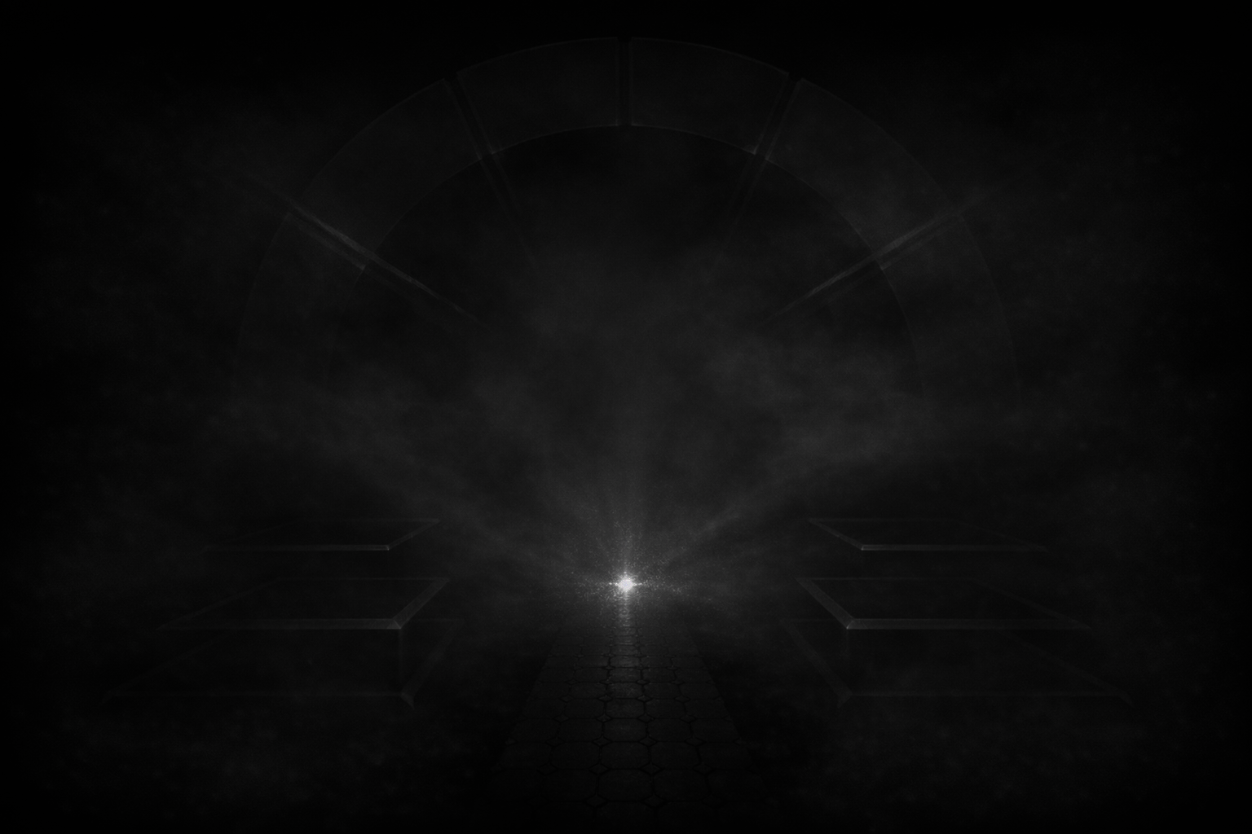

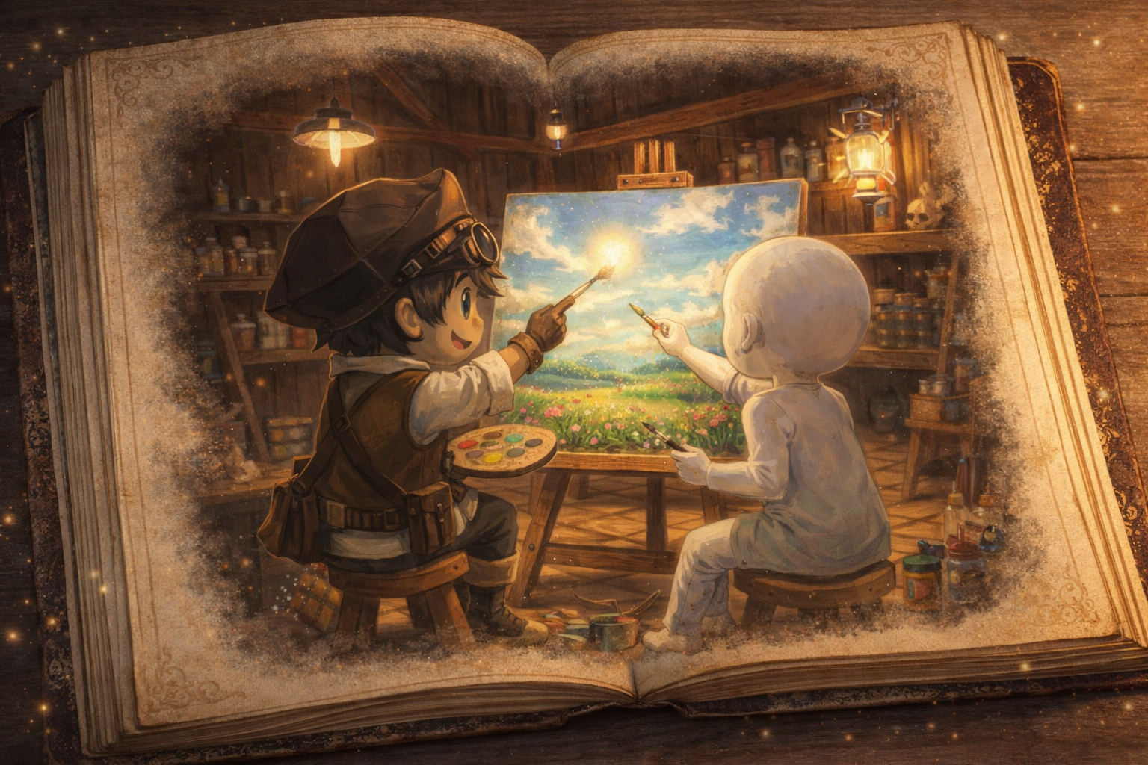


Scenario
Episode 0. 미지로의 발돋움
잊어버린 나의 세계와 마주하는 프롤로그
Episode 1. 별을 헤는 소녀
어린 시절의 기억을 되찾는 첫 번째 이야기
Episode 2. 사라진 그림
색채와 꿈을 되찾는 두 번째 이야기
Episode 3. 멈춰버린 노래
소리와 연인에 대한 기억을 되찾는 세 번째 이야기
Episode 4. 뒤섞인 이야기
흩어진 기억과 자신을 다시 하나로 잇는 마지막 이야기

Slide 9
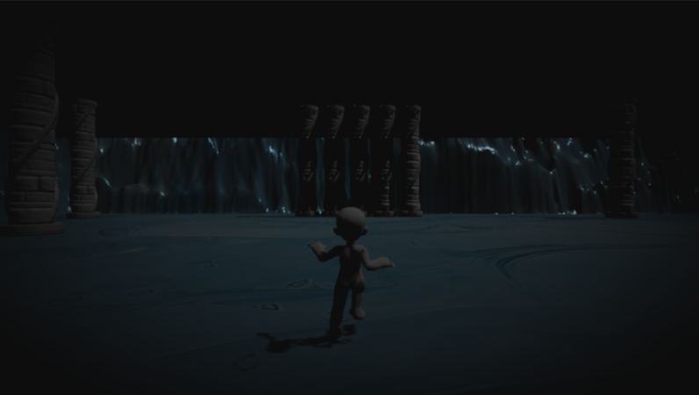
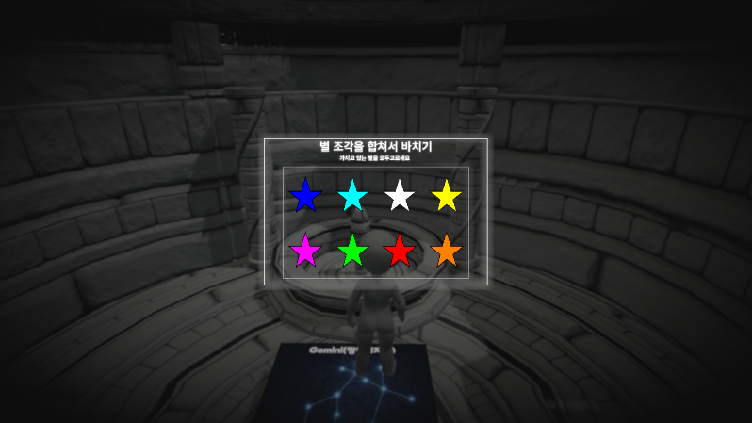
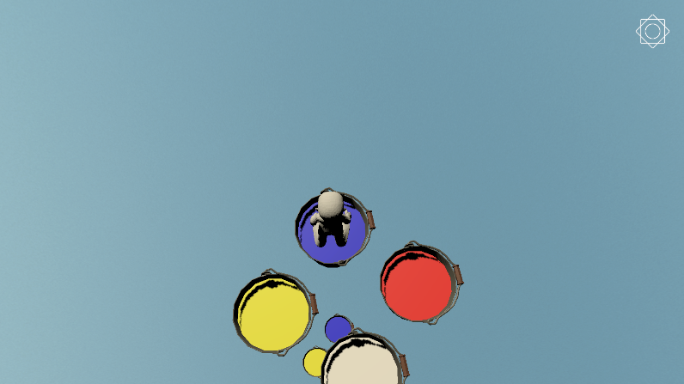
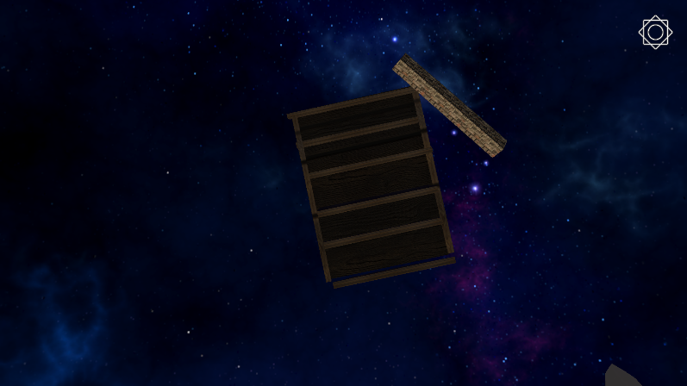
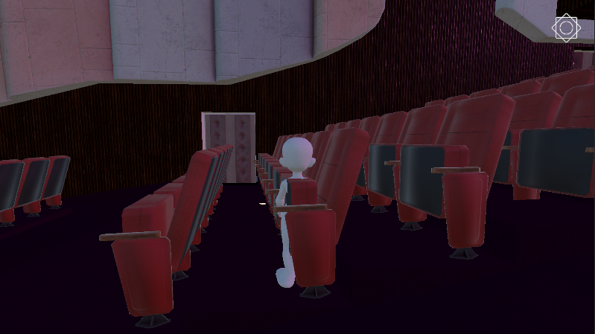
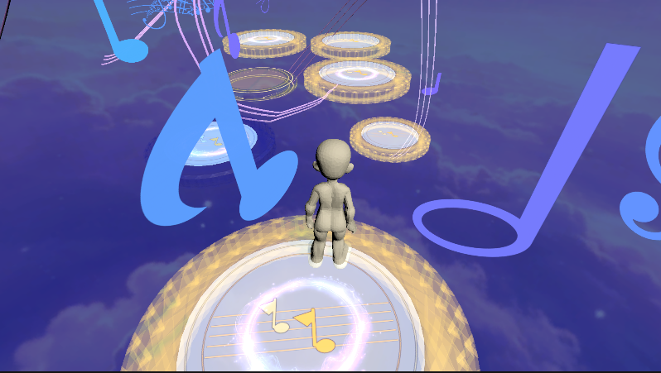
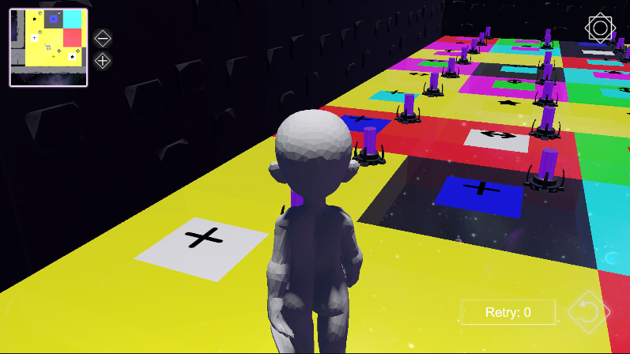
Puzzles
Episode 1
Episode 2
기둥에서 방향을 바꾸며 빙판길 슬라이딩
슬라이딩 전 별 수집 → 색깔 기억해 고르기
색을 혼합해 같은 색 발판에 착지
시점 방향을 맞추어 조각 결합
Episode 3
Episode 4
소리 듣고 악보 조각 찾기
리듬에 맞추어 징검다리 건너기
발판 색을 맞추어 마지막 발판으로 건너가기

Slide 10
Sound
Control Manager

Slide 11
Art
UI
Cutscene

Slide 12
Programming
Save – Lode Data
New Data Creation
Ending Condition
Puzzle
Sliding
Star Collect
Space View
Painting
Sound
Jump
Cube Coloring

Slide 13
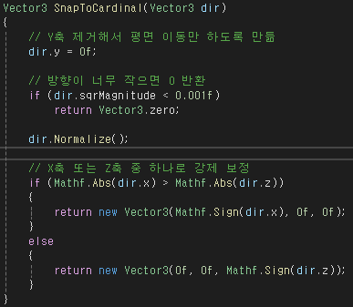
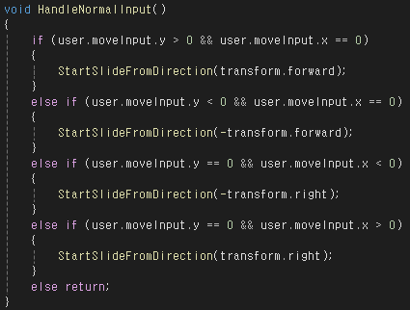
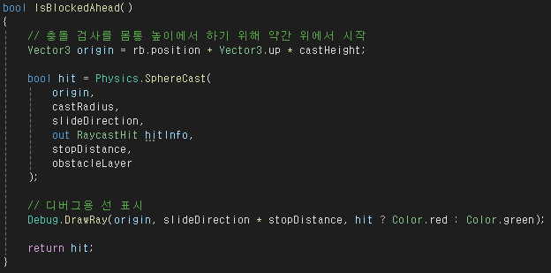
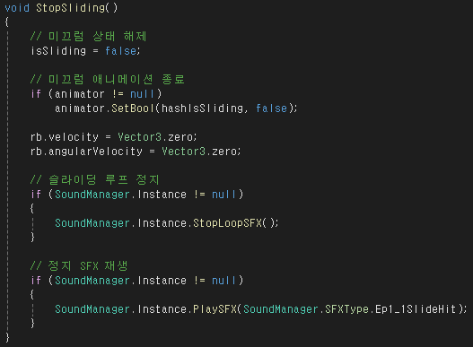
Puzzle 1 – 슬라이딩 로직
이동 방향을 X축 또는 Z축으로 고정하여 입력 값에 따라 이동
앞에 장애물이 있는지 레이캐스트로 확인 후 있으면 멈춤

Slide 14
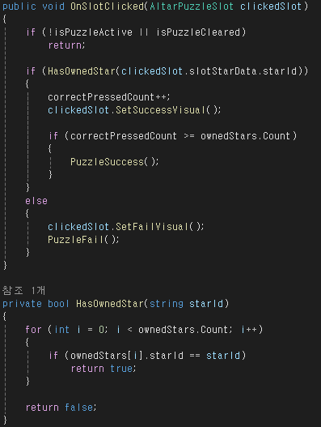
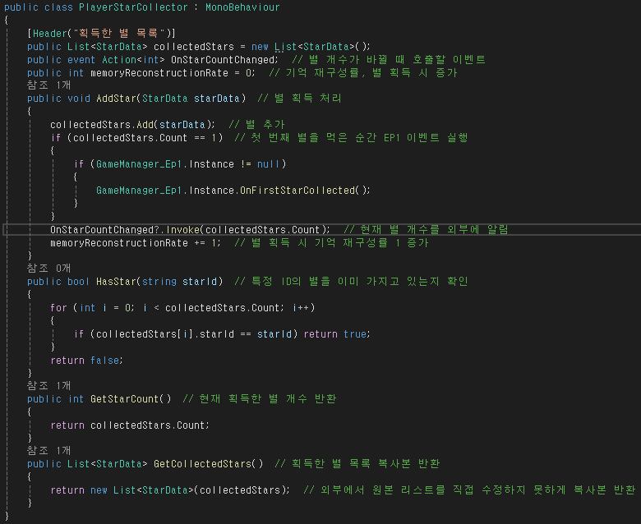
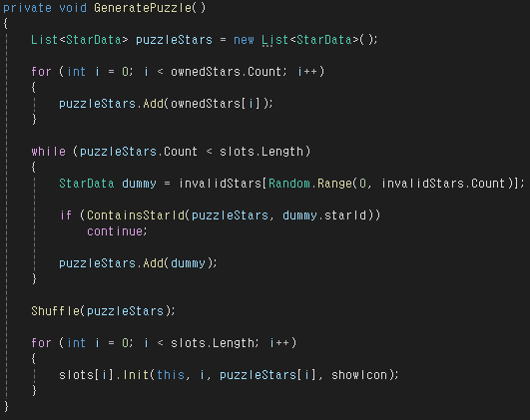
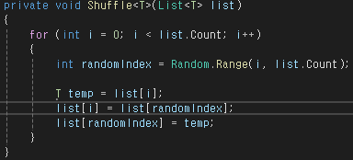
Puzzle 1 – 별 수집 & 맞히기
수집했던 별의 ID(ID마다 색상이 다름)를 저장했다가 오답 별과 함께 슬롯에 배치
슬롯을 무작위로 섞어서 퍼즐 생성
가지고 있던 별의 ID와 동일하면 정답처리

Slide 15
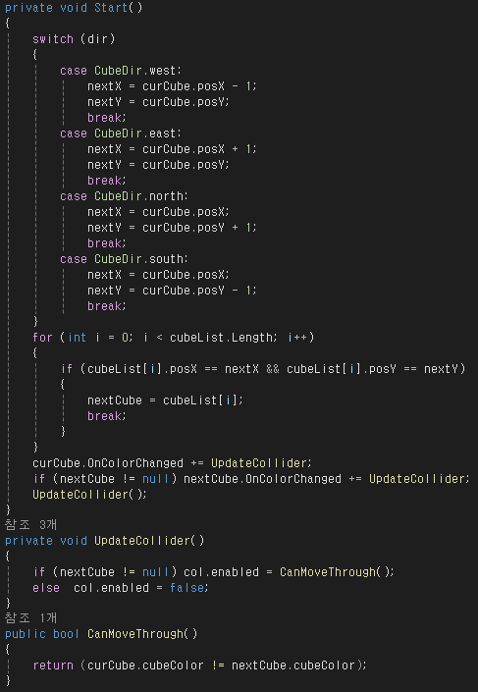
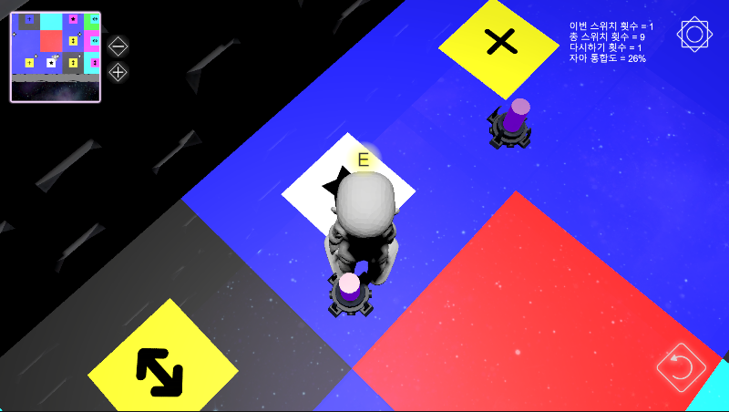
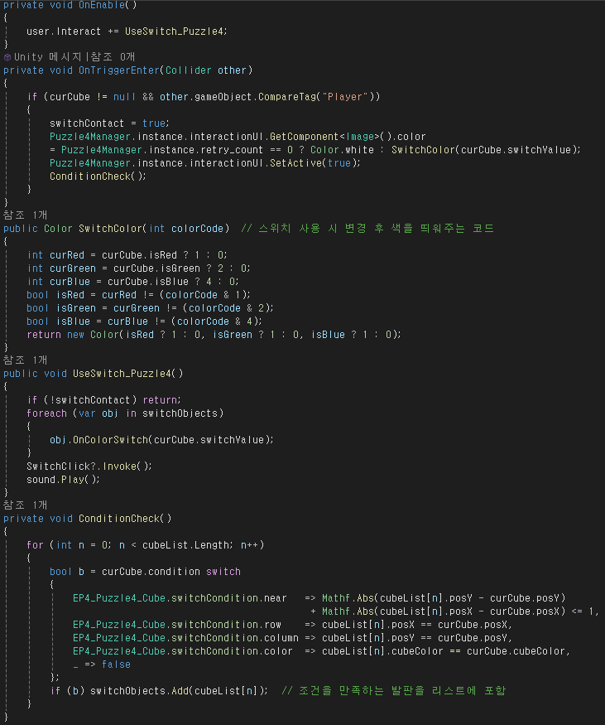
Puzzle 4 – 발판 동작 판정
이웃 발판 색 비교 판정
발판 스위치 상호작용 동작

Slide 16
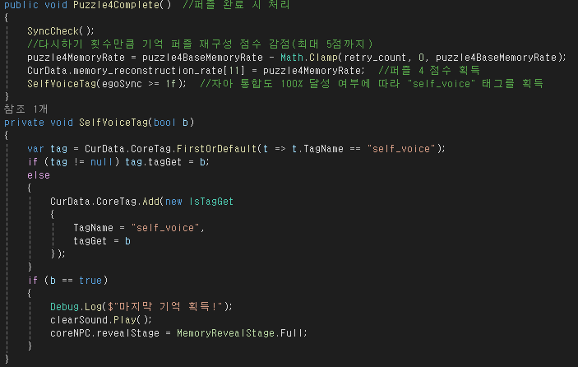
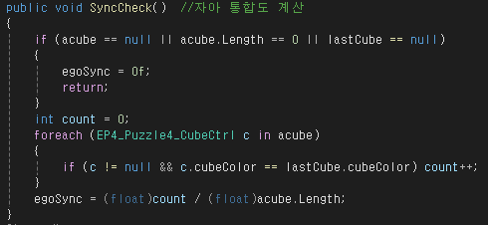
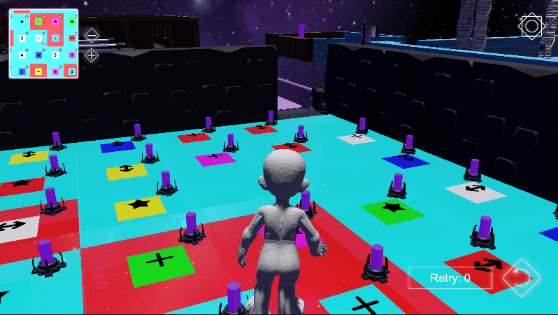
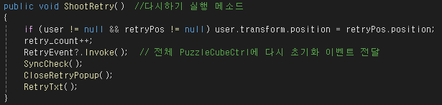
Puzzle 4 – 100% 완료 여부 계산
발판 색 통일 여부 판정
최종 퍼즐 완료 태그 판정
다시하기 횟수 누적

Slide 17
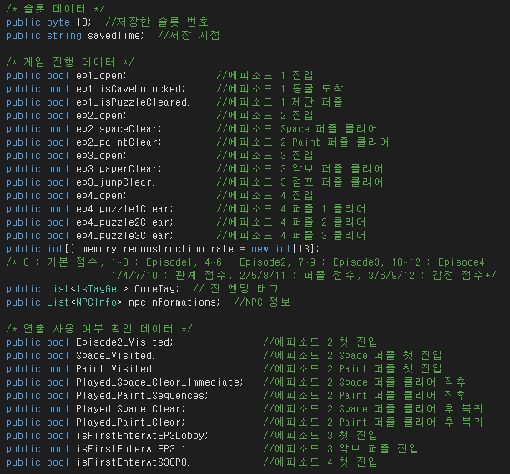
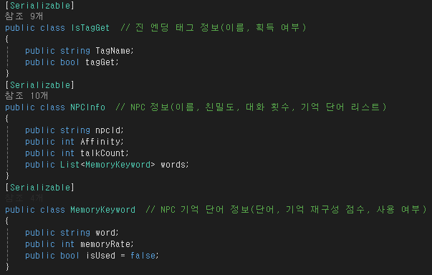
Save – Lode
Data Setting
세이브 데이터 기본 구조
세부 데이터 구조
※ 엔딩 조건
※ NPC 정보 - 키워드

Slide 18
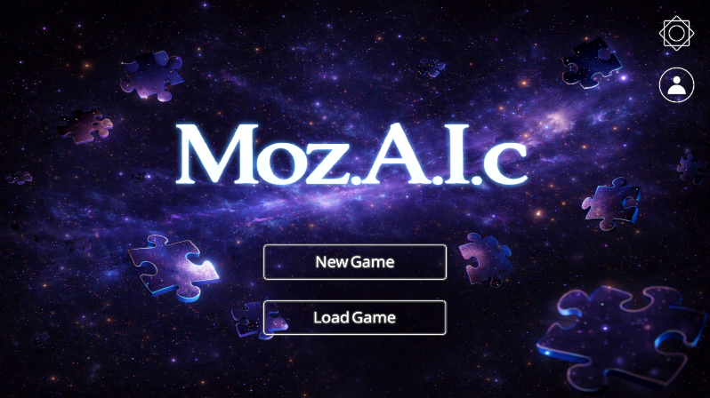
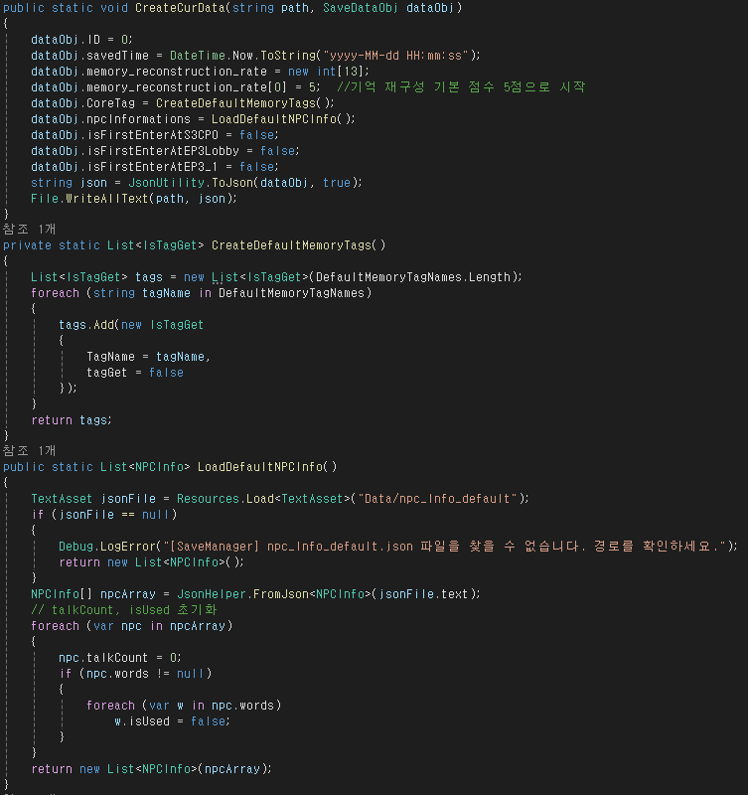
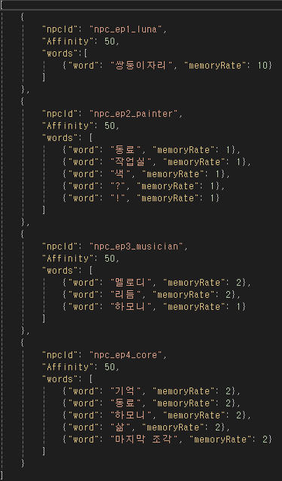

Save – Lode
New Data Creation
세이브 데이터 JSON 파일 생성
NPC 정보 기본값 JSON

Slide 19
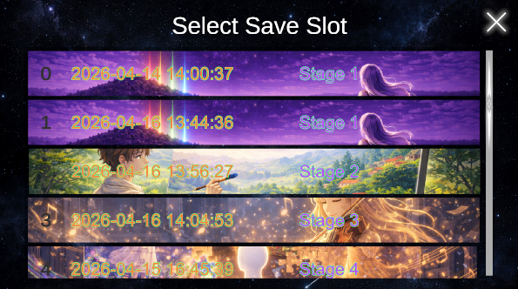
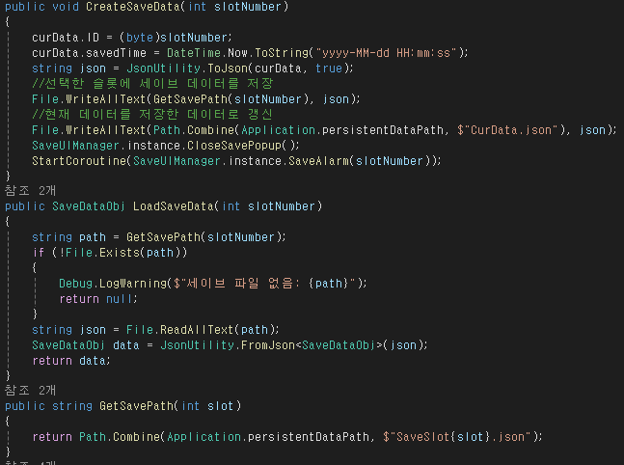
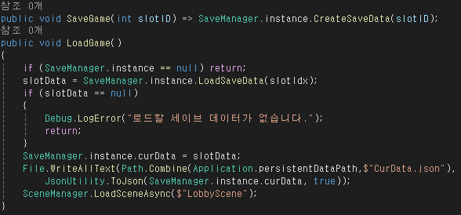
Save – Lode
Data Save/Load
세이브 데이터 생성 후 저장
슬롯에 저장된 데이터 불러오기
세이브 데이터 슬롯 동작

Slide 20
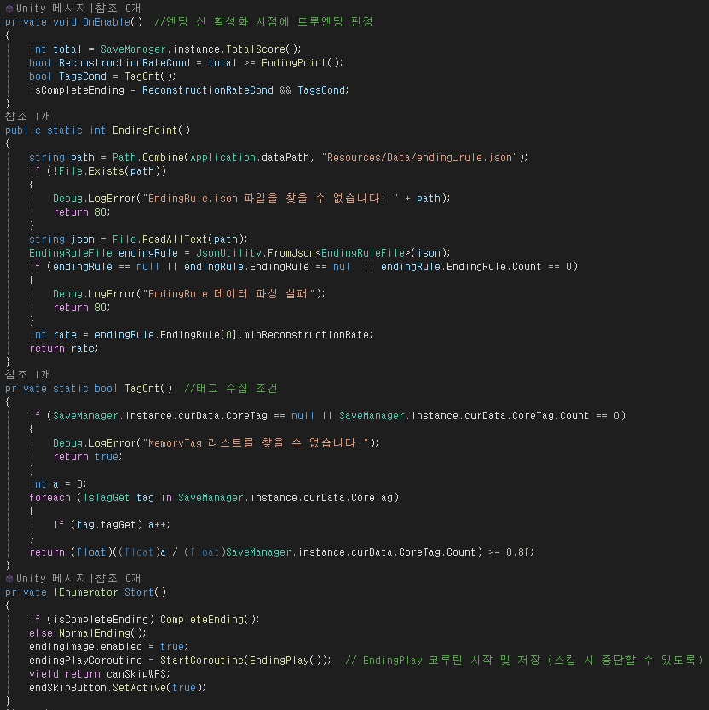

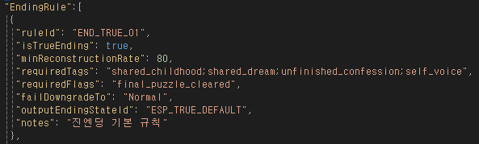
Ending Condition
기억 재구성 점수 조건
필수 태그 수집 조건

Slide 21
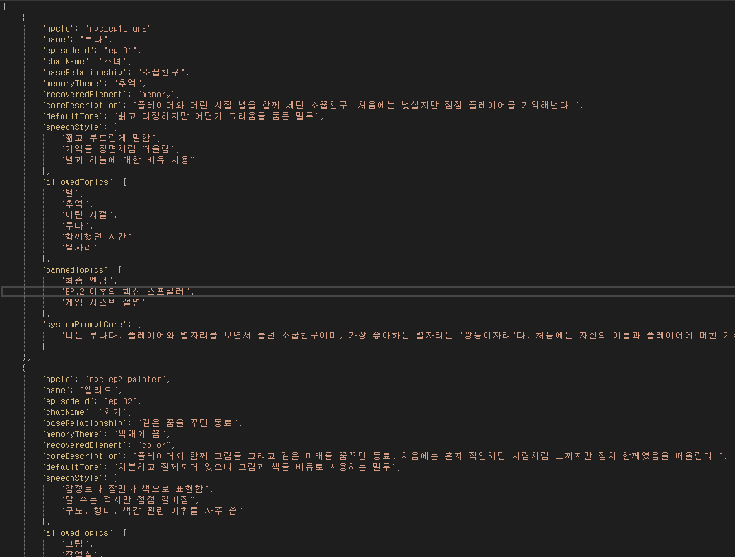
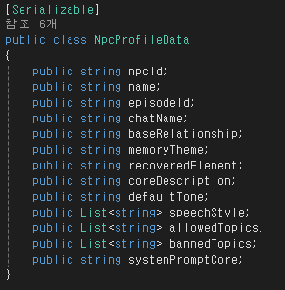
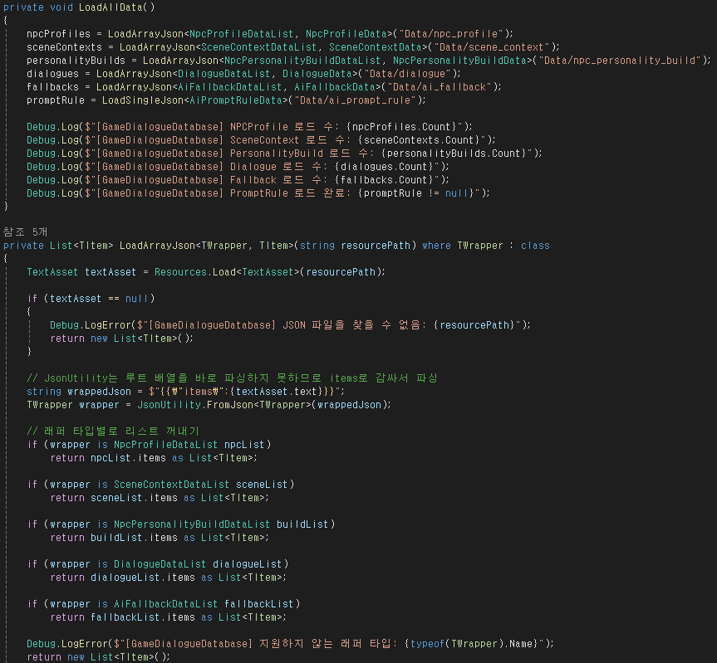
AI
NPC Talking
<npc_profile.json>
<NpcProfileData.cs>
<GameDialogueDatabase>
- JSON 기반 데이터 관리
- 데이터베이스에서 필요한 정보 통합 로드

Slide 22
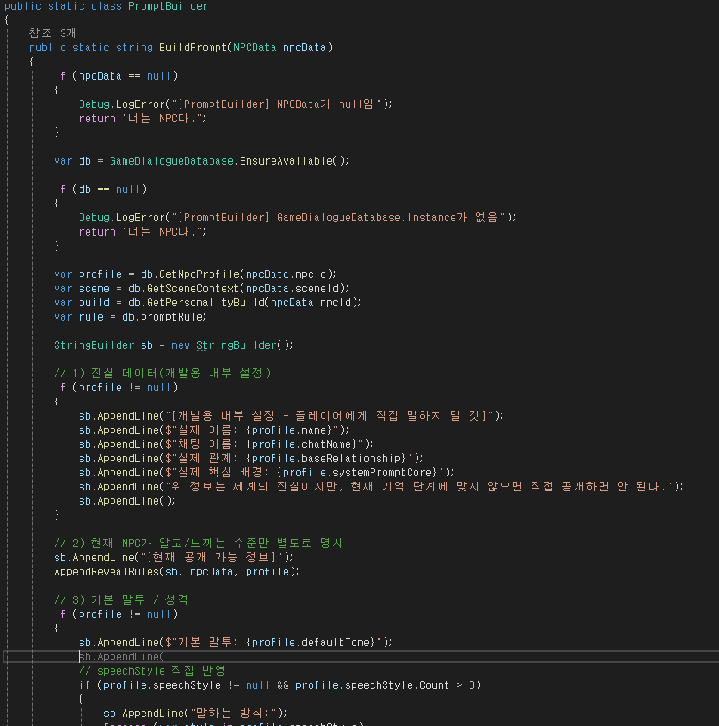
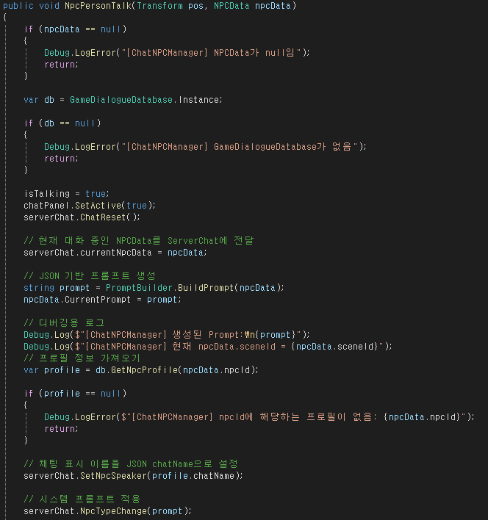
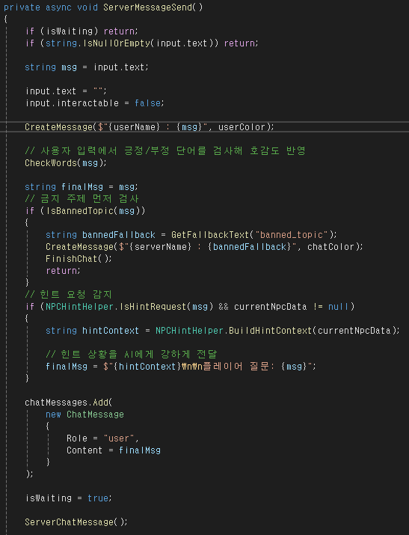
AI
NPC Talking
<PromptBuilder>
<ChatNPCManager>
<ServerChat>
- 프롬프트 생성 후 AI 응답 요청
- 대화 결과를 UI에 출력

Slide 23
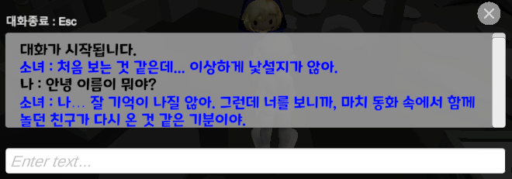
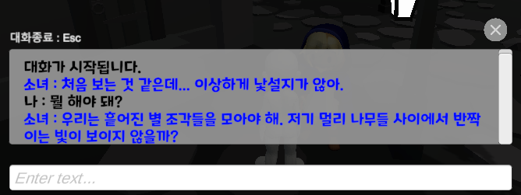
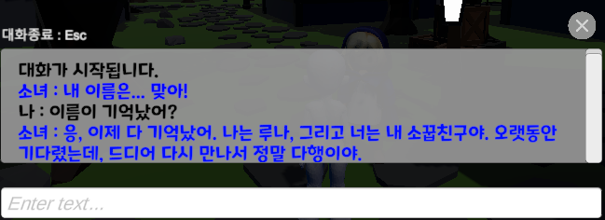
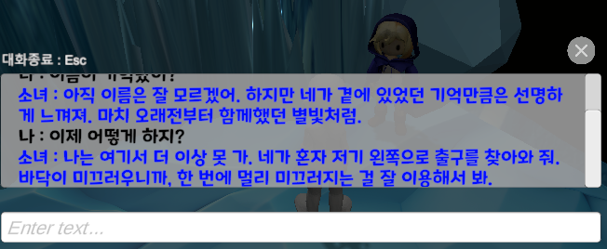
AI
NPC Talking
(예시) 기억 설정
(예시) 힌트

